Slide 1
Занятие в учебно-тренировочной группе обучающихся творческого объединения «Земля Рос» по дополнительной общеразвивающей программе «Мир боевых искусств. Кудо»
КОПТЕВА ЛАРИСА ВЛАДИМИРОВНА
педагог дополнительного образования
МБОУ Открытая (сменная) общеобразовательная школа
г. Онеги

Slide 2
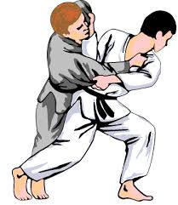
Тема: «Вывод противника из равновесия. Передняя подножка»
Цель: Развитие представления о выводе противника из равновесия посредством освоения техники опрокидывания (тай-отоси) или передней подножки.

Slide 3
Задачи:
,
•развивающие:
-развивать физические качества через специальные упражнения и игровую деятельность,
-совершенствовать навыки владения телом посредством изучения данной техники,
-развивать оценочные умения,
-развивать коммуникативные способности через оценивание и рефлексию.
•обучающие:
-повторить основные правила бросковой техники и алгоритм выполнения техники передней подножки;
-развивать представление о выведения противника из равновесия посредством освоения данной бросковой техники,
-продолжить изучать технику выполнения передней подножки,
•воспитательные:
-воспитывать силу воли, терпение через изучение бросковой техники,
-создать положительный эмоциональный настрой в коллективе посредством рефлексии и игровой деятельности.

Slide 4
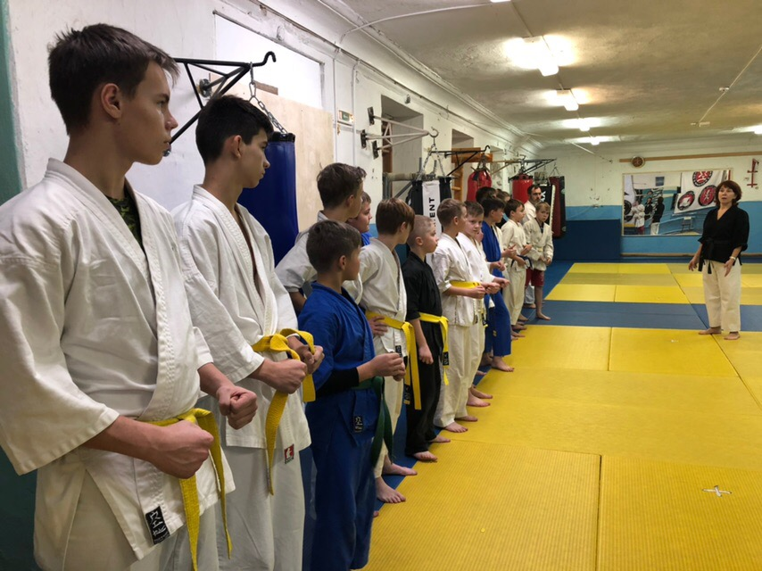
Организационный этап
Содержание этапа: организация начала занятия, создание психологического настроя на учебную деятельность и активизация внимания.
Задача: подготовка обучающихся к работе на занятии.

Slide 5
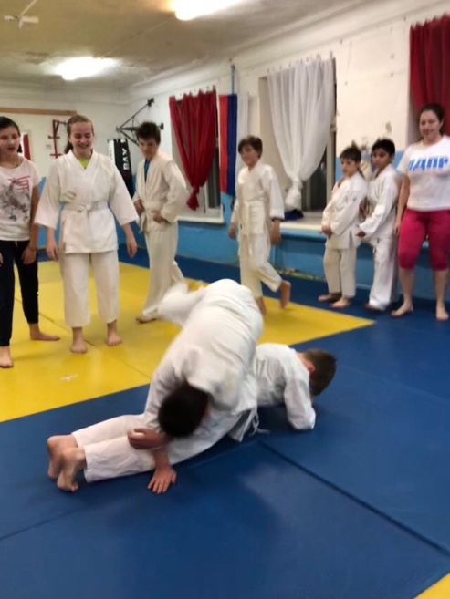
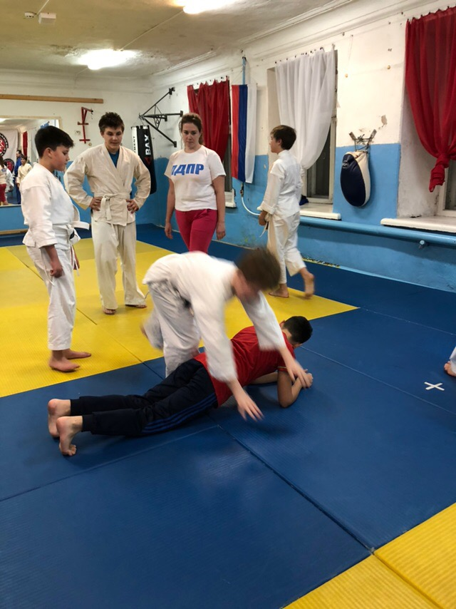
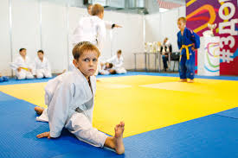
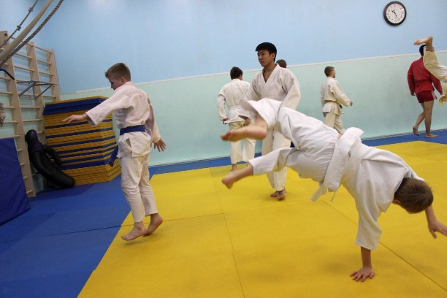
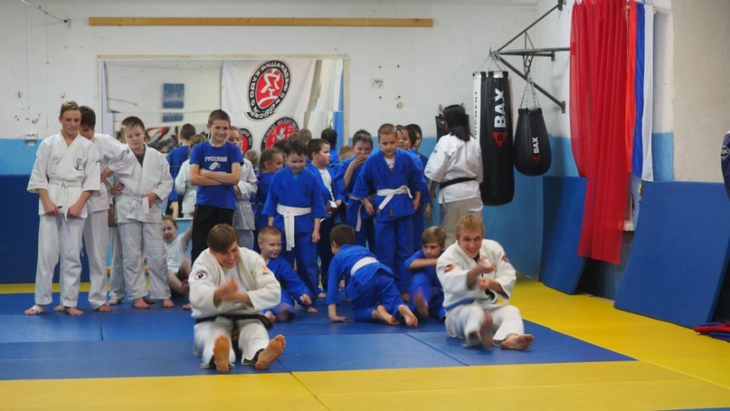
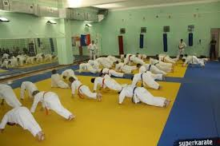
Подготовительный этап
Физическая подготовка к тренировке.
Задача: разогрев мышц, связок и суставов, а также приведения их в состояние готовности к нагрузкам.
Содержание этапа:
Разминка:
Упражнения в ходьбе, беге, на восстановление дыхания. ОРУ. Упражнения на развитие вестибулярного аппарата.
Растяжка.

Slide 6
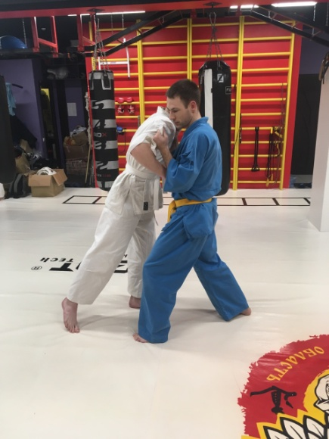
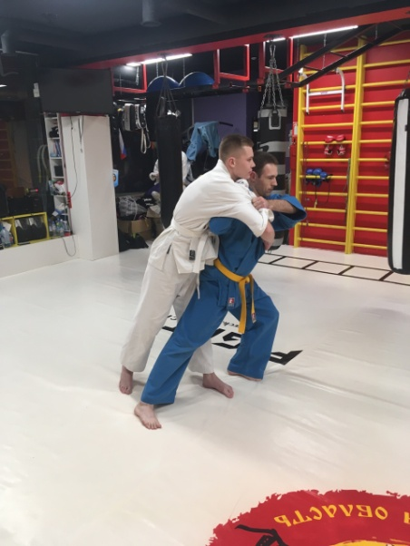
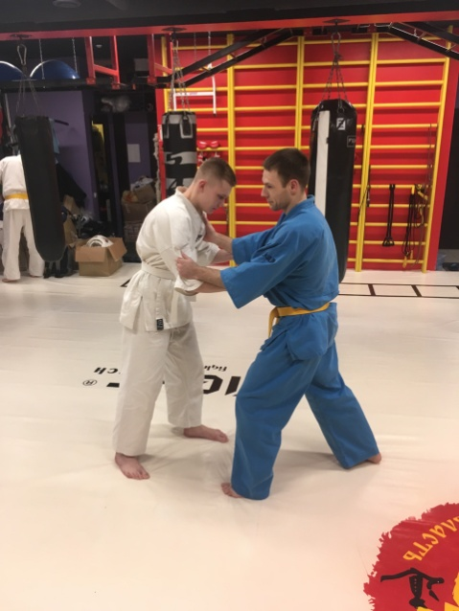
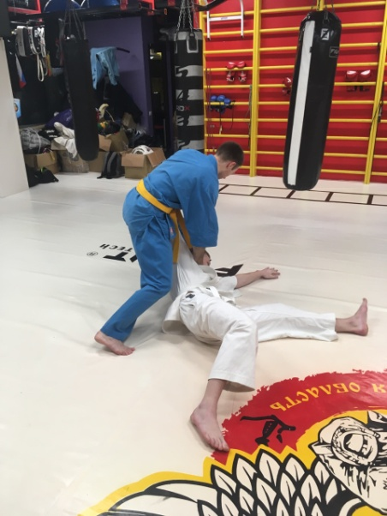
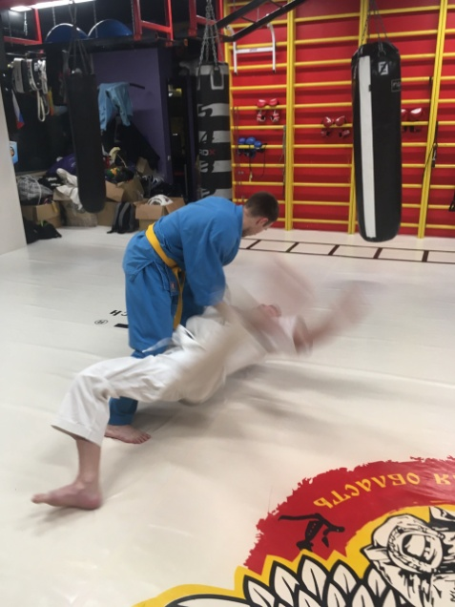
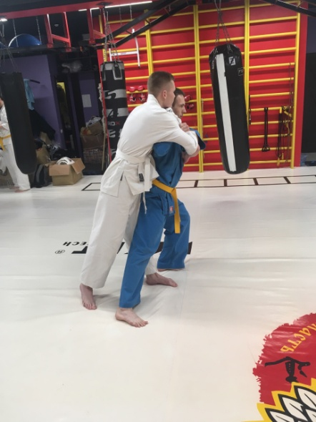
Основной этап
Вводная часть (подготовка к восприятию содержания).
Задача: мотивация и принятие детьми цели учебно-познавательной деятельности.
Содержание этапа: просмотр слайдов, пример: показ техники старшими обучающими
Совместное целеполагание и поэтапный теоретический разбор техники передней подножки.

Slide 7
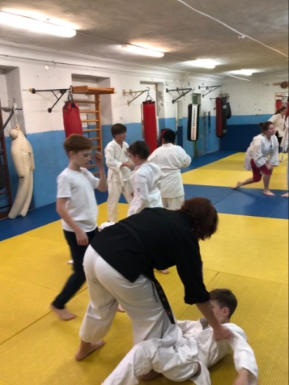
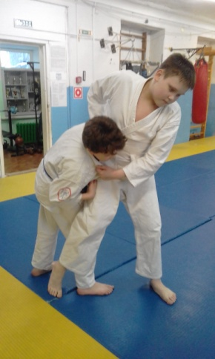
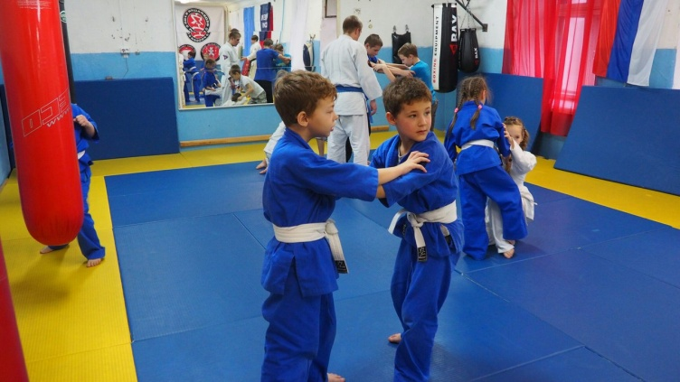
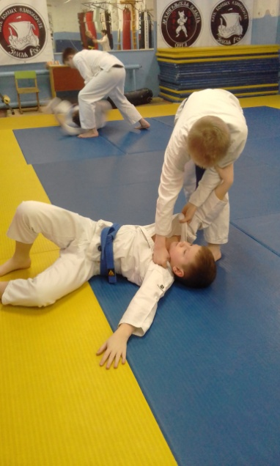
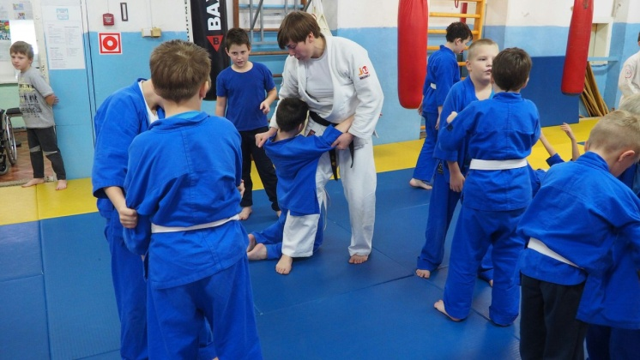
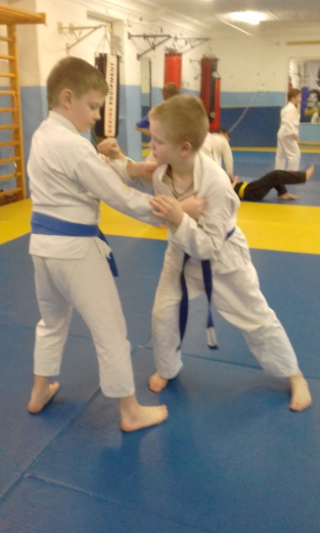
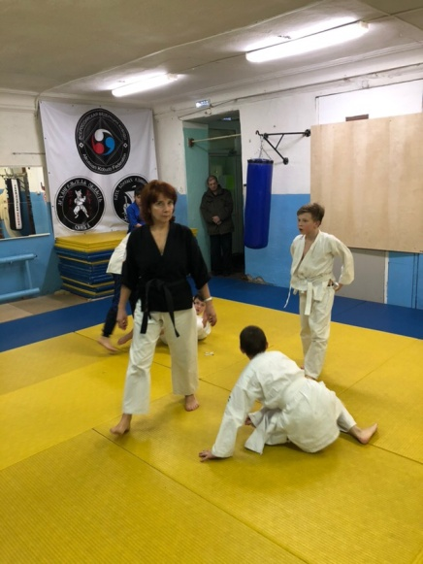
Основной этап
Практическая часть.
Задача: Закрепление знаний и способов действий. Вычленение и овладение отдельными элементами действия. Проверка понимания.
Содержание этапа:
Применение знаний на практике. Самостоятельное выполнение обучающимися тренировочных упражнений в парах. Установление правильности и осознанности усвоения учебного материала, выявление неверных технических действий, их коррекция.

Slide 8
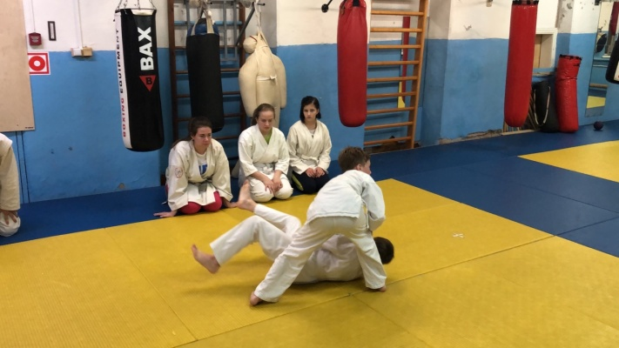
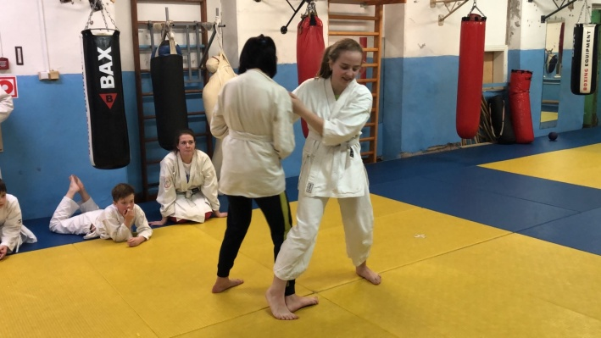
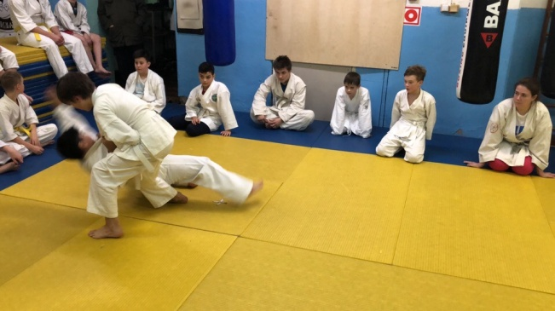
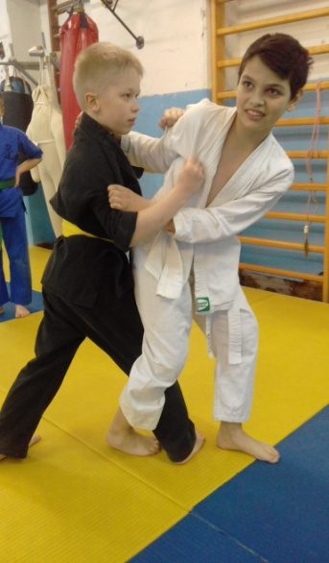
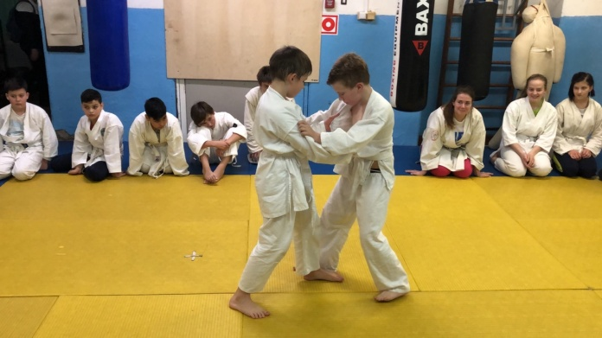
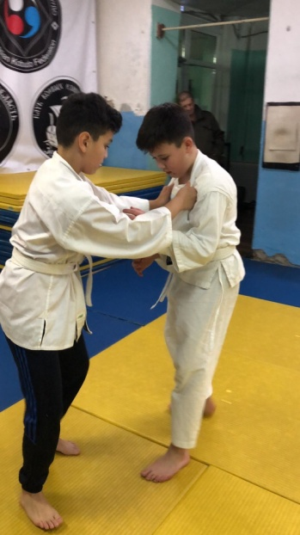
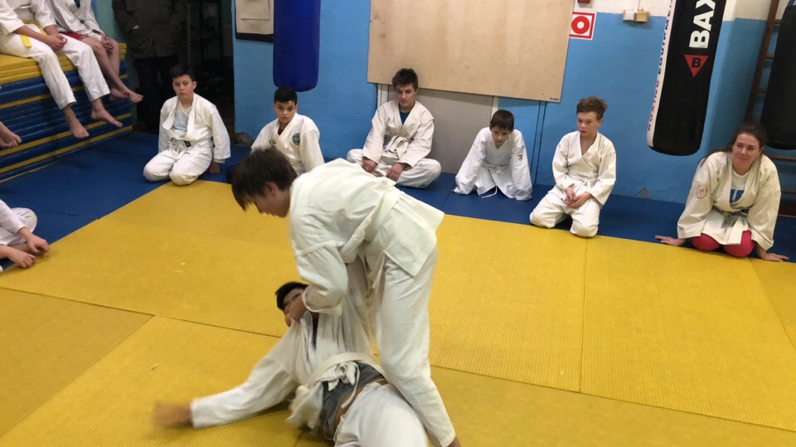
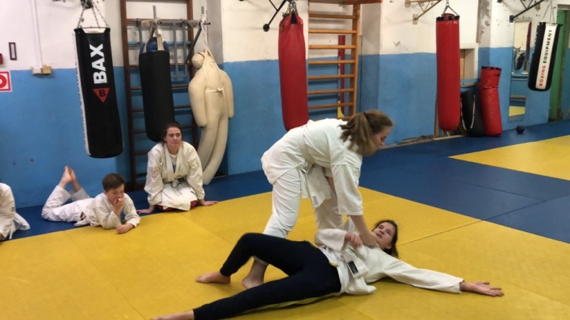
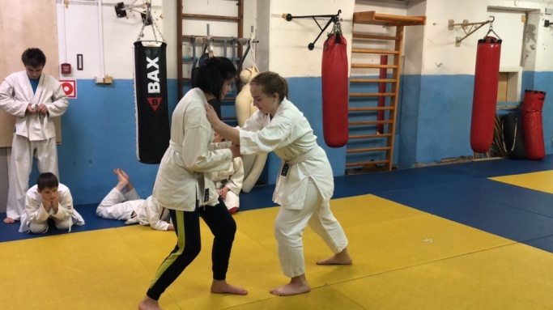
Контрольный этап
Задача: выявление качества и уровня овладения знаниями и умениями, их коррекция и оценка. Обобщение и систематизация знаний.
Содержание этапа:
Обсуждение с обучающимися критерий оценки выполнения всех этапов броска.
Обсуждение действий каждого, оценка выполняемой техники
Закрепление полученных знаний.

Slide 9
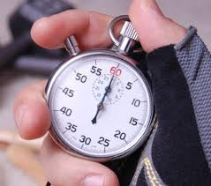
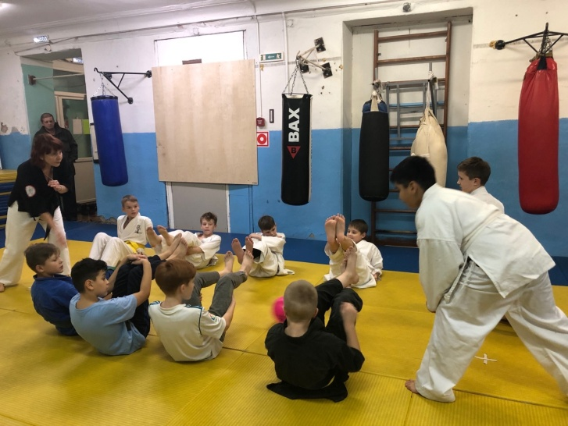
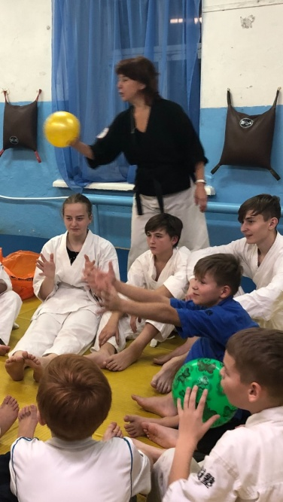
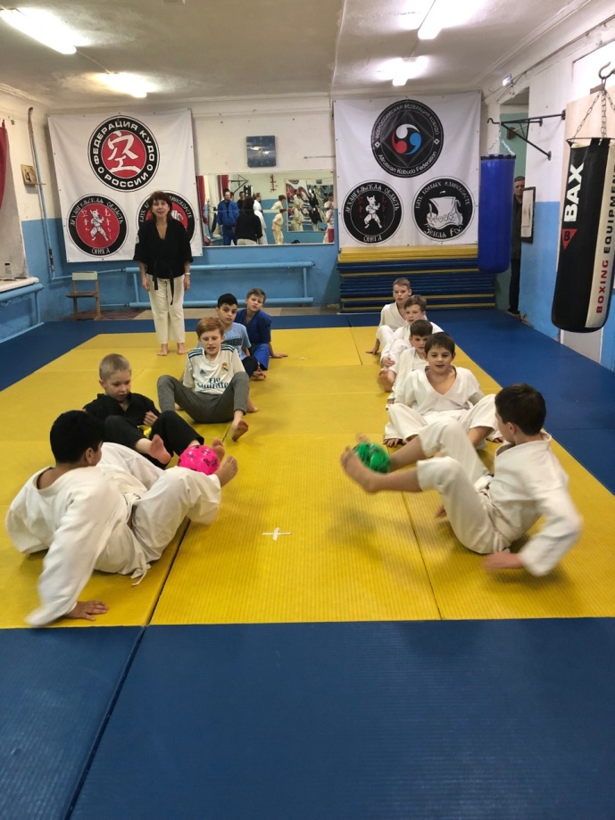
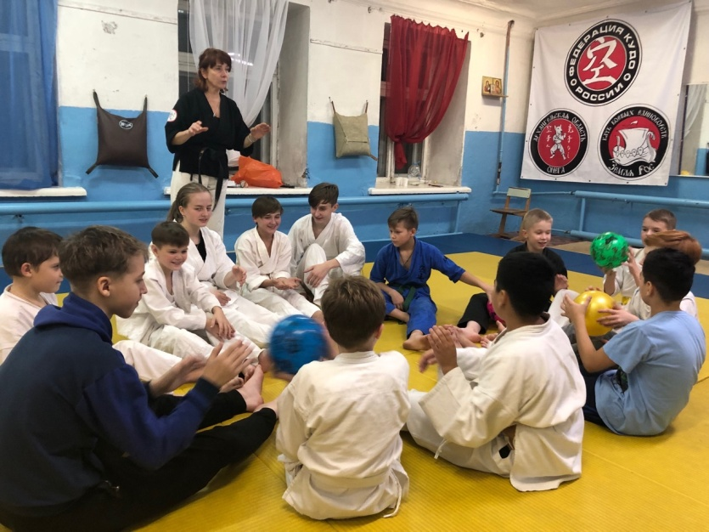
Подвижные игры и заминка.
Задача: смена деятельности,
снятие эмоциональной напряженности,
сплочение коллектива,
совершенствование физических качеств
II. Продвижение по залу. Отсчет времени. Восстановление дыхания.
Содержание:
I. Игры с мячом
Передача мяча ногами
передача мяча под поднятыми ногами
передача мяча в кругу.

Slide 10
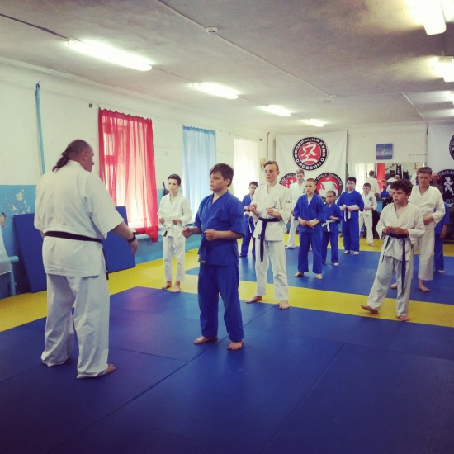
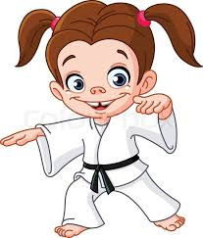
Подведение итогов. Рефлексия.
I. Задача: мобилизация обучающихся на самооценку и взаимную оценку, дать анализ успешности достижения цели и наметить перспективу последующей работы.
Содержание этапа: Подведение итогов совместной и индивидуальной деятельности учеников (новое содержание, изученное на уроке и оценка личного вклада в совместную учебную деятельность), достижение поставленной цели
Педагог предлагает обучающимся продолжить следующие высказывания (по желанию):
Я знал и умел…
Теперь я знаю я могу…
Я старался или не очень выполнить…
У меня получилось…
Комментарии педагога. Рекомендации по занятиям дома.

